Slide 1
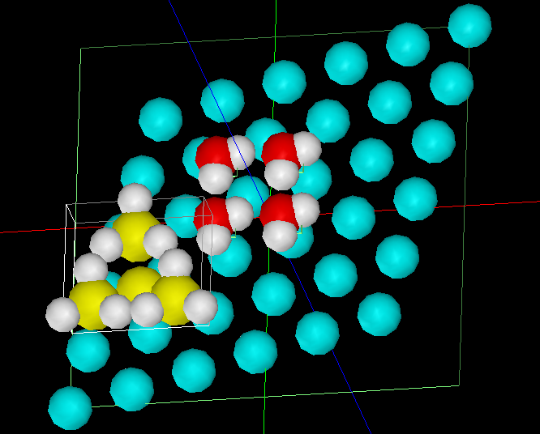
【DFTB】 Au(111)基板上の水分子のSTM像およびAFM像
エレクトロニクス
水素終端されたシリコン探針を使用

Slide 2


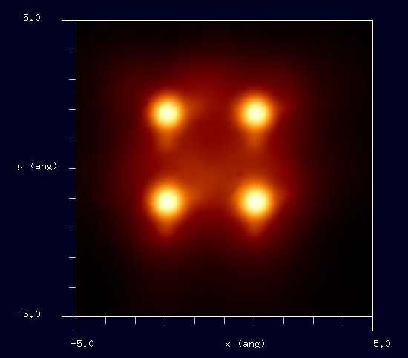
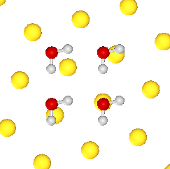
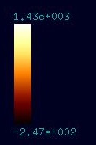
【DFTB】 Au(111)基板上の水分子の周波数シフトAFM像
エレクトロニクス
周波数シフトAFM画像: 探針振動の共鳴周波数170kHz, 探針と試料の最短距離3.9Å
周波数のずれは Hzから Hz
Notes:
DFTB_FreqShift_Inorganic_005

